Slide 1
Évaluation des besoins des entreprises en chefs d’équipe et chefs de chantier en France

Slide 2
Évaluation des besoins des entreprises en chefs d’équipe et chefs de chantier en France
Emploi salarié :
Chefs d’équipe
Chefs de chantier
Formation initiale menant au métier de :
Chef d’équipe
Chef de chantier
Projets de recrutement 2023 et offres d’emploi actuelles

Slide 3
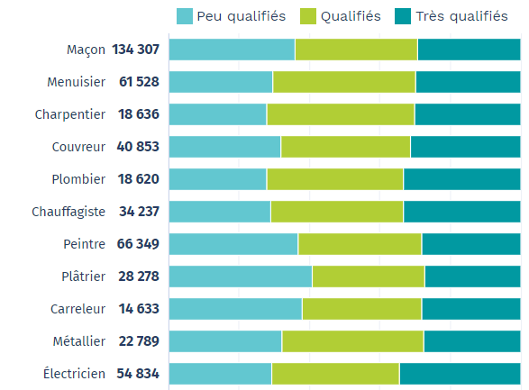
L’emploi salarié dans les entreprises du BTP françaises
Chefs d’équipe :
Difficulté : ils ne sont pas identifiés en tant que tels parmi les ouvriers
Répartis dans les différents métiers de production
Ouvriers très qualifiés ?
Près de 150 000 ouvriers très qualifiés (coefficients entre 230 et 270 de la convention collective du Bâtiment et entre 165 et 180 de celle des Travaux Publics) exercent un métier du Bâtiment sur l’ensemble de la France (source : Union des Caisses -de congés payés du BTP- de France)
1,5% ont moins de 25 ans
22,8% ont 55 ans ou plus => 33 800 ouvriers
Population qu’il conviendrait de rajeunir
16 000 dans les Pays de la Loire
2,0% de moins de 25 ans
17,8% de 55 ans et plus => 2 800 ouvriers
=> population plus jeune que sur l’ensemble de la France mais à rajeunir également
39 122
18 201
5 553
12 549
6 070
11 284
18 640
7 708
4 072
6 228
18 870

Slide 4
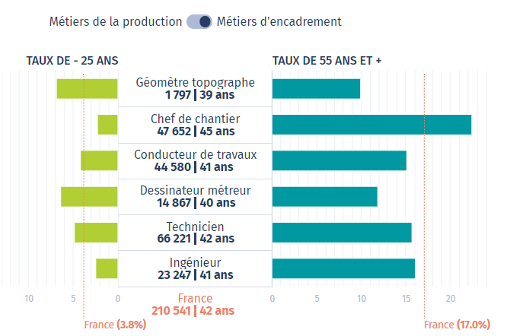
L’emploi salarié dans les entreprises du BTP françaises
Chefs de chantier : identifiés parmi les personnels techniques et d’encadrement de chantier
Sur l’ensemble du territoire français :
Près de 50 000 salaries
45 ans d’âge moyen
2,2% de moins de 25 ans
22,5% de 55 ans et plus => 10 700 chefs de chantier
=> métier d’encadrement le plus vieillissant
=> urgence à rajeunir cette population

Slide 5
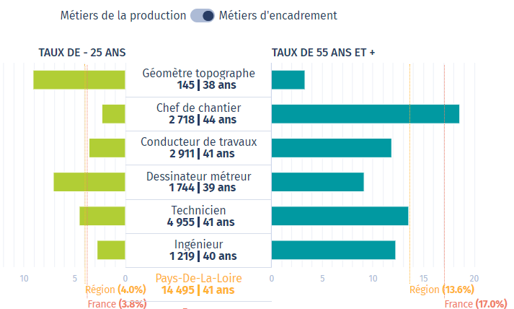
L’emploi salarié dans les entreprises du BTP françaises
Dans les Pays de la Loire
Plus de 2 700 salaries
44 ans d’âge moyen
2,2% de moins de 25 ans
18,6% de 55 ans et plus => 500 chefs de chantier
=> légèrement plus jeunes que sur l’ensemble de la France
=> il est cependant urgent de rajeunir cette population

Slide 6
La formation initiale pour devenir chef d’équipe en France
Pour devenir chef d’équipe :
Très peu de formations initiales spécifiques :
Le titre du Ministère du travail chef d’équipe gros oeuvre (29 apprentis en 2021/2022 sur toute la France)
Le titre du Ministère du travail chef d’équipe aménagement finitions (8 apprentis en 2021/2022)
Mais le/la titulaire d’un baccalauréat professionnel : “Après une solide expérience professionnelle acquise sur les chantiers, il peut évoluer rapidement vers la qualification de chef d'équipe », « En fonction de son expérience, il pourra progressivement encadrer des ouvriers de qualification moindre, voire évoluer vers la direction d'équipe » (ONISEP)
… tout comme le/la titulaire d’un brevet professionnel (BP) : “Avec de l'expérience, il peut devenir maître ouvrier, voire évoluer vers la direction d'équipe », « Il travaille seul ou en équipe, selon la taille du chantier, et peut diriger et former quelques personnes. », « Après quelques années d'expérience en atelier et sur chantier, il évolue vers la qualification de maître ouvrier et/ou assure la fonction de chef d'équipe. »

Slide 7
La formation initiale pour devenir chef d’équipe en France
Sur les formations du Bâtiment de niveau 4 (notamment BP et bac pro) :
Sur toute la France (sources : CCCA-BTP et DEPP du Ministère de l’Éducation nationale) :
9 400 apprentis en dernière année de formation en 2021/2022 -> 5 100 en emploi 6 mois après la fin de leur formation (source : InserJeunes sur sortants 2020/2021)
10 000 élèves en dernière année de formation en 2021/2022 -> 2 000 en emploi 6 mois après la fin de leur formation (source : InserJeunes sur sortants 2020/2021)
chaque année de l’ordre de 7 000 jeunes susceptibles de devenir chefs d’équipe après plusieurs années d’expérience professionnelle

Slide 8
La formation initiale pour devenir chef d’équipe en France
Sur les formations du Bâtiment de niveau 4 (notamment BP et bac pro) :
Dans les Pays de la Loire (sources : CCCA-BTP et DEPP du Ministère de l’Éducation nationale) :
1 200 apprentis en dernière année de formation en 2021/2022 -> 740 en emploi 6 mois après la fin de leur formation (source : InserJeunes sur cumul sortants 2020 et 2021)
440 élèves en dernière année de formation en 2021/2022 -> 110 en emploi 6 mois après la fin de leur formation (source : InserJeunes sur cumul sortants 2020 et 2021)
=> chaque année environ 850 jeunes susceptibles de devenir chefs d’équipe après plusieurs années d’expérience professionnelle

Slide 9
La formation initiale pour devenir chef de chantier en France
Pour devenir chef de chantier :
Quelques reserves en préambule :
Au-delà du niveau 4, en dehors des BTS qui se préparent dans un Centre de Formation d’Apprentis ou en lycée, nous ne disposons que des formations préparées en apprentissage
Au-delà du niveau 5, nous ne disposons pas des taux d’emploi à l’issue des formations
Il n’est pas facile d’isoler les formations menant au métier de chef de chantier de celles menant à celui de conducteur de travaux
Peu de formations initiales spécifiques :
Le titre du Ministère du travail chef de chantier gros oeuvre (6 apprentis en 2021/2022 sur toute la France)
Le titre du Ministère du travail chef de chantier aménagement finitions (aucun apprenti en 2021/2022)
Le titre du CESI responsable de chantier bâtiment et travaux publics (144 apprentis sortants en 2021/2022)
Le titre de l’ISCO de Grenoble responsable technique en bâtiment et travaux publics (15 apprentis sortants en 2021/2022)
Le titre de BTP CFA Pays de la Loire responsable technique d’une PME de la construction (9 apprentis et 25 stagiaires en formation continue au 31/12/2022)
BTS, BUT (sortie de la première cohorte en 2024 remplaçant les DUT dont la dernière cohorte est sortie en 2022) ou une licence professionnelle mention métiers du BTP (ONISEP)
« Pour accompagner les jeunes diplômés amenés à diriger un chantier, les entreprises mettent en place des parcours de tutorat. En effet, avant d'occuper un poste de chef de chantier, il faut en général faire ses preuves comme chef d'équipe, puis comme assistant d'un chef de chantier. » (CIDJ)

Slide 10
La formation initiale pour devenir chef de chantier en France
Sur les formations du Bâtiment de niveau 5 (BTS, et DUT jusqu’en 2021/2022) et niveau 6 (BUT et licences professionnelles, avec un taux d’emploi estimé à 70%) :
Sur toute la France (sources : CCCA-BTP et DEPP du Ministère de l’Éducation nationale) :
5 200 apprentis en dernière année de formation en 2021/2022 -> 2 500 en emploi 6 mois après la fin de leur formation (source : InserJeunes sur sortants 2020/2021)
3 100 étudiants hors apprentissage en dernière année de formation en 2021/2022 -> 1 000 en emploi 6 mois après la fin de leur formation (source : InserJeunes sur sortants 2020/2021)
chaque année de l’ordre de 3 500 jeunes susceptibles de devenir chefs de chantier

Slide 11
La formation initiale pour devenir chef de chantier en France
Sur les formations du Bâtiment de niveau 5 (BTS, et DUT jusqu’en 2021/2022) et niveau 6 (BUT et licences professionnelles, avec un taux d’emploi estimé à 70%) :
Dans les Pays de la Loire (sources : CCCA-BTP et DEPP du Ministère de l’Éducation nationale) :
420 apprentis en dernière année de formation en 2021/2022 -> 200 en emploi 6 mois après la fin de leur formation (source : InserJeunes sur cumul sortants 2020 et 2021)
190 élèves en dernière année de formation en 2021/2022 -> 60 en emploi 6 mois après la fin de leur formation (source : InserJeunes sur cumul sortants 2020 et 2021)
=> chaque année environ 260 jeunes susceptibles de devenir chefs de chantier

Slide 12
Projets de recrutement en France en 2023 et offres d’emploi actuelles
D’après l’enquête Besoins en Main d’Oeuvre (BMO) de Pôle Emploi :
10 950 projets de recrutement de « Chefs de chantier, conducteur de travaux (non cadres) » en 2023 dans des entreprises du secteur de la construction sur toute la France, dont 78% sont jugés difficiles
610 dans les Pays de la Loire (avec 91,8% jugés difficiles)
Pas de possibilité d’isoler les chefs d’équipe (pas même les ouvriers très qualifiés)
Offres d’emploi sur le site internet Pôle Emploi (hors le marché caché/invisible) :
2 950 offres de chefs d’équipe bâtiment dans des entreprises du BTP sur toute la France
283 dans les Pays de la Loire
Près de 600 offres de chefs de chantier bâtiment dans des entreprises du BTP sur toute la France
51 dans les Pays de la Loire

Slide 13
Conclusion
Métiers et formations difficiles à identifier/isoler
notamment celui de chef d’équipe
rénovation
Données limitées :
Taux d’emploi national et regional par formation jusqu’au niveau 5, mais emploi dans une entreprise du Bâtiment ?
Données sur la formation continue ? OPCO ?
Emploi non-salarié ?
Intérim ?
MERCI POUR VOTRE ATTENTION

